Slide 1
Regulatorni okvir za organizovano tržište u Hrvatskoj
radionica Organizovano tržište dan-unaprijed i unutar dana
Hrvoje Miličić, dipl. ing.
Hrvatska energetska regulatorna agencija (HERA)
hmilicic@hera.hr
Tarčin, Bosna i Hercegovina, 29. 11. 2022.
Stavovi izneseni u prezentaciji su osobna mišljenja autora, nisu obvezujući za poduzeće/instituciju u kojoj je autor zaposlen te se ne moraju nužno podudarati sa službenim stavovima poduzeća/institucije

Slide 2
Obuhvaćene teme
Zakonski i regulatorni okvir za uspostavljanje organiziranog tržišta i određivanje NEMO-a u Hrvatskoj
Uloge i zadaci subjekata u donošenju podzakonskih akata
Zahtjevi za regionalnu integraciju
Implementacija CACM uredbe
Uloga regulatorne agencije u implementaciji CACM uredbe
Uloga regulatorne agencije u nadzoru organiziranog tržišta

Slide 3
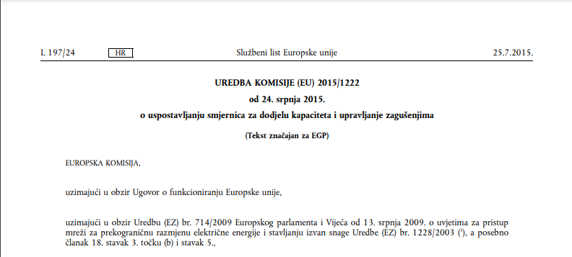
Zakonski i regulatorni okvir za uspostavljanje organiziranog tržišta i određivanje NEMO-a u Hrvatskoj – EU razina
Uredba Komisije (EU) 2015/1222 o uspostavljanju smjernica za dodjelu kapaciteta i upravljanje zagušenjima (engl. Commission Regulation (EU) 2015/1222 of 24 July 2015 establishing a guideline on capacity allocation and congestion management – Uredba CACM)
Članak 4. Uredbe CACM definira određivanje nominiranih operatora tržišta električne energije (engl. nominated electricity market operator – NEMO)
Članak 4. stavak 3. Uredbe CACM navodi da svaka predmetna država članica osigurava da je u svakoj zoni trgovanja na njezinu državnom području određen najmanje jedan NEMO. Nominirani operatori tržišta električne energije određuju se na početno razdoblje od četiri godine. Države članice omogućuju podnošenje zahtjeva za određivanje NEMO-a najmanje jednom godišnje.
Izuzetak je postojanje pravnog monopola.

Slide 4
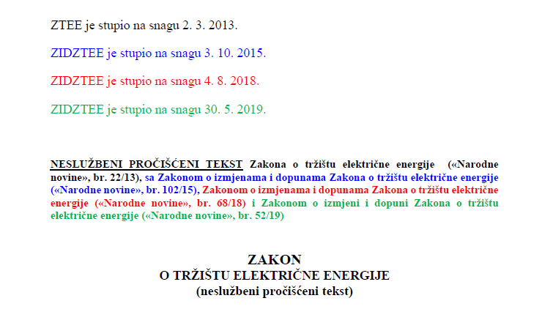
Zakonski i regulatorni okvir za uspostavljanje organiziranog tržišta i određivanje NEMO-a u Hrvatskoj – zakonska razina
Tada važeći Zakon o tržištu električne energije se morao doraditi kako bi implementirao odredbe vezane za Uredbu CACM – dorade koje su stupile na snagu 3. 10. 2015.
Hrvatski operator prijenosnog sustava d.d. (HOPS) je dobio zadatke:
- organizirati burzu električne energije u suradnji s operatorom tržišta električne energije (HROTE) i - zajednički sudjelovati s ostalim operatorima prijenosnog sustava, s operatorima tržišta električne energije i drugim relevantnim subjektima na burzama električne energije u svrhu razvoja regionalnih tržišta električne energije ili liberalizacije tržišta

Slide 5
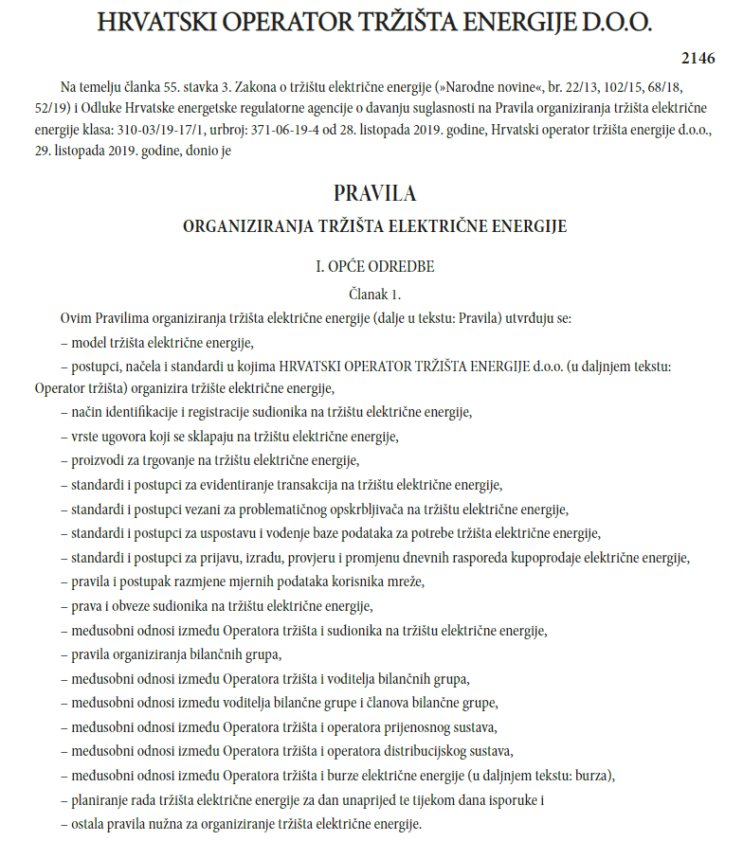
Zakonski i regulatorni okvir za uspostavljanje organiziranog tržišta i određivanje NEMO-a u Hrvatskoj – podzakonska razina
Zakon i Pravila organiziranja tržišta električne energije definiraju da su posebni tržišni sudionici operatori sustava, burza i Operator tržišta
Pravila organiziranja tržišta električne energije („Narodne novine”, br. 107/2019) definiraju da je ugovorni raspored burze raspored kupoprodaje električne energije za dan isporuke koji sadrži svu zaključenu kupoprodaju električne energije članova burze u intervalu od 15 minuta
Tržišni sudionik, operator sustava i Operator tržišta koji namjerava postati član burze obvezan je s burzom sklopiti ugovor prema pravilima trgovanja na burzi električne energije
Na tržištu električne energije postoji posebna bilančna grupa burze električne energije

Slide 6
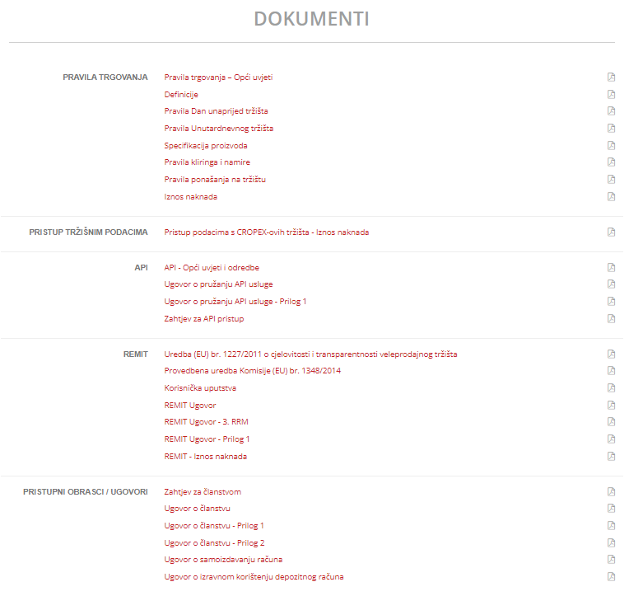
Zakonski i regulatorni okvir za uspostavljanje organiziranog tržišta i određivanje NEMO-a u Hrvatskoj – podzakonska razina
Zakon o tržištu električne energije je definirao člana burze kao sudionika na tržištu električne energije koji s burzom električne energije ima sklopljen odgovarajući ugovor o članstvu
Zakon je također propisao da uzajamni odnosi člana burze i burze u pogledu prava i obveza burze na sredstvima koja se nalaze na takvim posebnim poslovnim računima burze uređuju se odgovarajućim ugovorom između burze i člana burze
Hrvatska burza električne energije d.o.o. (CROPEX) na svojim mrežnim stranicama sadrži sve relevantne informacije za reguliranje odnosa s budućim članovima

Slide 7
Uloge i zadaci subjekata u donošenju podzakonskih akata
Veliki broj institucija je direktno ili indirektno uključeno u izradu, donošenje ili odobravanje niza podzakonskih akata koji utječu na organizirano dan-unaprijed i unutardnevno tržište
Hrvatski sabor donosi Zakon o tržištu električne energije
Hrvatski operator tržišta energije d.o.o. (HROTE) donosi Pravila organiziranja tržišta električne energije
Hrvatska energetska regulatorna agencija (HERA) ima sveobuhvatni pogled na funkcioniranje veleprodajnog i maloprodajnog tržišta jer jedan dio podzakonskih akata donosi, a na ostali dio daje suglasnost/odobrenje
Hrvatski operator prijenosnog sustava d.d. (HOPS) na temelju Uredbe CACM financira troškove za funkciju povezivanje tržišta (engl. market coupling operator - MCO)
CROPEX definira međusobne odnose s članovima burze
Svi zainteresirani dionici mogu dostavljati svojem komentare/primjedbe tijekom javnih rasprava u procesu donošenja podzakonskih akata

Slide 8
Uloge i zadaci subjekata u donošenju podzakonskih akata
Pri osnivanju burze i kasnije uspostave povezivanja tržišta (engl. market coupling – MC) najvažnije je osigurati stabilan financijskih okvir za poslovanje burze, pogotovo u početnim godinama kada je volumen trgovanja nizak
U skladu s Uredbom CACM prilikom određivanja statusa, NEMO može biti proglašen nacionalnim pravnim monopolom ili može funkcionirati na kompetitivan način gdje mu nije unaprijed definirana financijska sigurnost (npr. CROPEX)
U Hrvatskoj je zakonodavac odredio da HOPS i HROTE podijele trošak osnivanja CROPEX-a
Vrlo je bitno osigurati transparentno i anonimno trgovanje na dan-unaprijed i unutardnevnom tržištu kako bi se omogućio razvoj konkurentnosti
Za mala tržišta odnosno zone trgovanja (engl. bidding zone – BZ) burza mora težiti k ostvarenju povezivanja sa susjednim tržištima kako bi se povećao volumen i likvidnost čime se osiguravaju stabilni financijskih prihodi kroz naknade članovima burze
Uredba CACM ne obvezuje, ali u početnim godinama dogovoreno je da će HOPS financijski nadoknaditi CROPEX-u MCO troškove koji ulaze u tarifu, a odobrava ih HERA
Konačni cilj je da se NEMO-i sami financiraju

Slide 9
Zahtjevi za regionalnu integraciju
Uredba CACM predviđa postupnu integraciju nacionalnih tržišta
U pogledu dan-unaprijed tržišta i unutardnevnih tržišta osnovale su se regije za proračun kapaciteta (engl. capacity calculation region – CCR) koje obuhvaćaju prekozonske granice (engl. cross-zonal borders - CZB)
Najvažniju ulogu u implementaciji regionalnih zadataka imaju operatori prijenosnih sustava (engl. transmission system operator – TSO)
Uloga NEMO-a je ograničena samo na tržišne zadatke (proizvodi i algoritam za optimalno određivanje referentnih cijena - EUPHEMIA)
Nacionalne regulatorne agencije imaju najbolji pregled stanja jer sudjeluju u odobravanju svih akata TSO-ima i NEMO-ima
Izvor: ENTSO-E Market report 2022

Slide 10
Core CCR
Hrvatske granice sa Slovenijom (HR-SI) i Mađarskom (HR-HU) su obuhvaćene u Core regiju za proračun kapaciteta (Core CCR)
8.6.2022. uspješno pokrenut koordiniran izračun i dodjela dan-unaprijed kapaciteta u Core CCR nakon 1,5 godina odgode
Prekozonski kapaciteti su izračunati prema metodologiji proračuna kapaciteta temeljenim na tokovima snaga (engl. flow-based – FB)
Za istovremeno određivanje dodjele kapaciteta i određivanje referentnih cijena u zonama trgovanja se koristi algoritam EUPHEMIA
Izvor: CREG Study on the functioning of the Core day-ahead flow-based market coupling mechanism and the impact of low margins available for cross-zonal exchanges

Slide 11
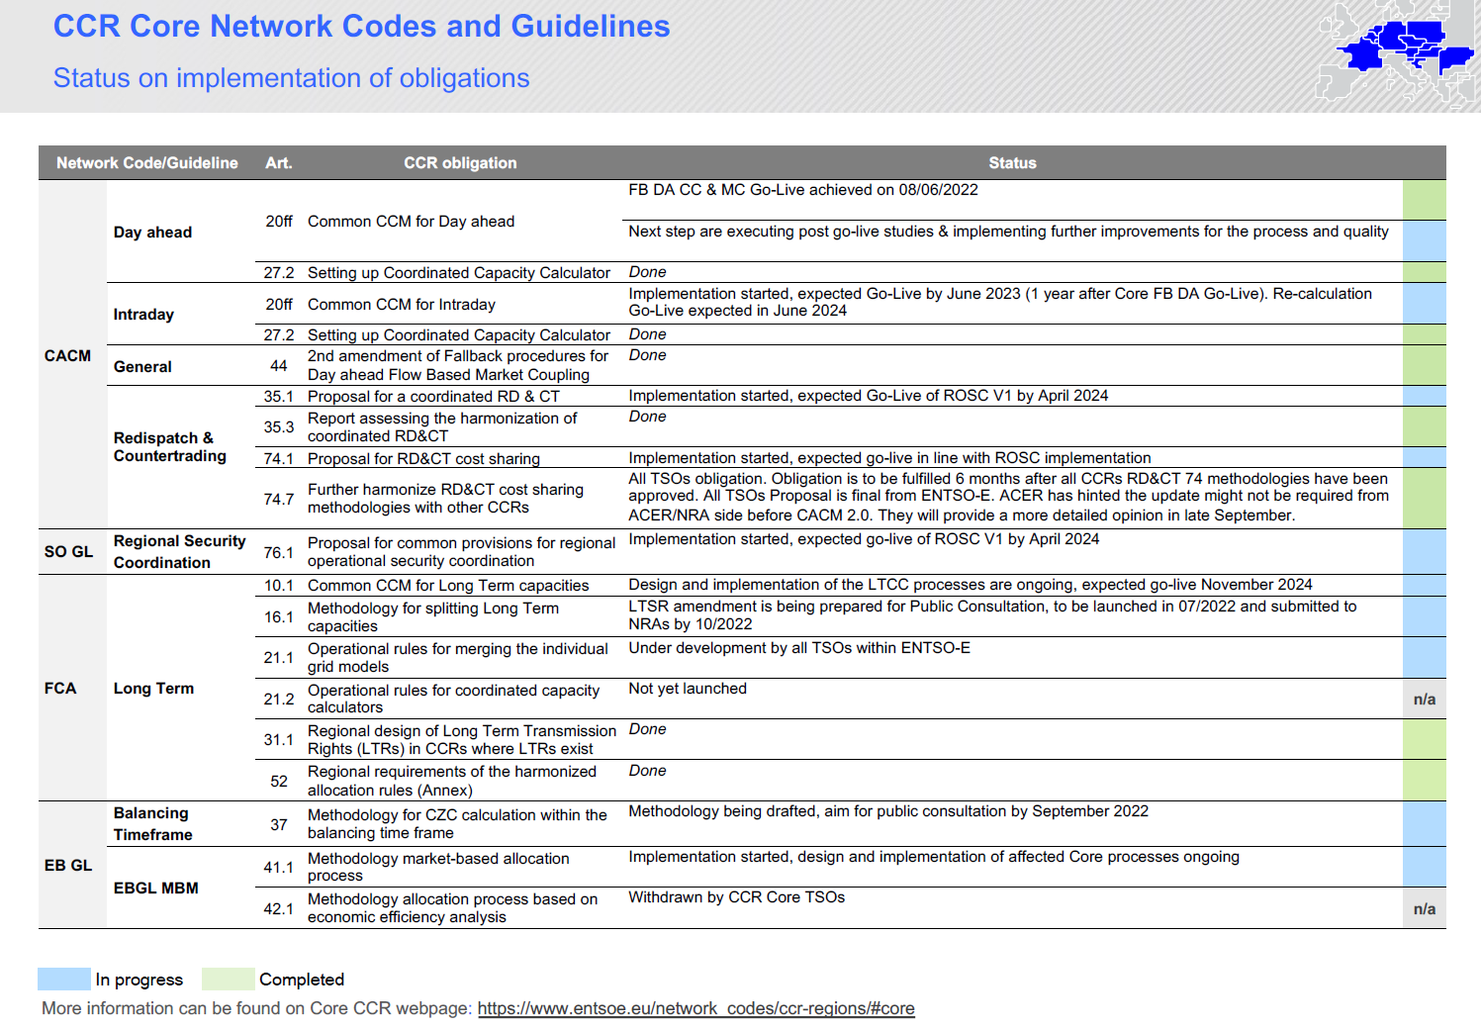
Razvoj zajedničkih metodologija unutar Core CCR
Izvor: ENTSO-E Status Update of Core Program - August 2022

Slide 12
Implementacija CACM uredbe
Hitno dovršenje posve funkcionalnog i međusobno povezanog unutarnjeg tržišta energije ključno je za ciljeve održanja sigurne opskrbe energijom, povećanja konkurentnosti i osiguranja da svi kupci mogu kupiti energiju po priuštivim cijenama
Radi pomaka prema stvarno integriranom tržištu električne energije trebalo bi dodatno uskladiti postojeća pravila za dodjelu kapaciteta, upravljanje zagušenjima i trgovanje električnom energijom
Ovom se Uredbom utvrđuju minimalna usklađena pravila čiji je krajnji cilj jedinstveno povezivanje dan unaprijed i unutardnevno povezivanje kako bi se osigurao jasan pravni okvir za učinkovit i suvremen sustav dodjele kapaciteta i upravljanja zagušenjima, koji će u korist potrošača olakšati trgovanje električnom energijom na području cijele Unije, omogućiti učinkovitiju upotrebu mreže i povećati konkurenciju
Raspoloživi prekogranični kapacitet trebao bi biti jedan od najvažnijih podataka za daljnji postupak proračunavanja u kojem se uparuju sve prodajne i kupovne ponude iz cijele Unije prikupljene na burzama električne energije, uzimajući u obzir raspoloživi prekogranični kapacitet na ekonomski optimalan način
Operator tržišnog povezivanja upotrebljava poseban algoritam za optimalno uparivanje prodajnih i kupovnih ponuda

Slide 13
Odredbe i uvjeti ili metodologije CACM uredbe
Izvor: ACER CACM Task Force

Slide 14
Redoslijed najvažnijih procesa
Određivanje optimalnih zona trgovanja
Određivanje CCR-a
Uspostava zajedničkog modela mreže
Regionalni izračun kapaciteta za dan-unaprijed i unutar dana
Algoritam za maksimizaciju društvenog blagostanja
Clearing & Settlement
Korištenje korektivnih mjera za osiguranje tržišnih pozicija
Obračun prihoda od dodjele kapaciteta i troškova korektivnih mjera i povrata LT kapaciteta

Slide 15
Povezivanje dan-unaprijed tržišta
Jedinstveno povezivanje dan-unaprijed tržišta (engl. single day-ahead coupling – SDAC)
SDAC trenutačno obuhvaća:
27 zemalja
32 TSO-a
17 NEMO-a
Koristi se funkcija operatora povezivanja tržišta putem programa Pan-European Hybrid Electricity Market Integration Algorithm (EUPHEMIA)
Izvor: ENTSO-E Market report 2022

Slide 16
Povezivanje unutardnevnog tržišta
Jedinstveno povezivanje unutardevnog tržišta (engl. single intraday coupling – SIDC)
Do kraja 2022. trebala bi se izvršiti povezivanje unutardnevnih tržišta na preostalim EU granicama:
IT-GR, GR-BG, CZ-SK, SK-HU, PL-SK
Na pojedinim granicama se postepeno uvode sve kraći proizvodi (polusatni i 15-minutni)
Izvor: ENTSO-E Market report 2022

Slide 17
Uloga regulatorne agencije u implementaciji CACM uredbe
Nacionalne regulatorne agencije (NRA), zajedno s Agencijom za suradnju energetskih regulatora (engl. the European Union Agency for the Cooperation of Energy Regulators - ACER) imaju ključnu ulogu u implementaciji zajedničkog dan-unaprijed i unutardnevnog tržišta jer imaju sveobuhvatni pogled na sve pojedinačne akte
Regulatorne agencije trebaju često balansirati između pojedinačnih interesa TSO-va i NEMO-a, interesa veleprodajnih tržišnih sudionika te interesa krajnjih kupaca električne energije
U skladu s Uredbom CACM, nacionalne regulatorne agencije konsenzusom odobravaju sve bilateralne, regionalne te pan-EU prijedloge akata izrađenih od TSO-ova ili NEMO-a
Nakon donošenja Paketa čiste energije (engl. Clean Energy Package – CEP) bilo je potrebno doraditi Uredbu CACM u dvije bitne stvari:
  ACER odobrava sve pan-EU akte umjesto NRA-ova
  NRA-ovi i ACER-a mogu prije odobravanja samostalno doraditi prijedloge akata izrađenih od strane TSO-ova i NEMO-a
  Provedbena uredba Komisije (EU) 2021/280 оd 22. veljače 2021. o izmjeni uredaba (EU) 2015/1222, (EU) 2016/1719, (EU) 2017/2195 i (EU) 2017/1485 radi njihova usklađivanja s Uredbom (EU) 2019/943
  Glavni cilj ovih dorada je ubrzati proces donošenja odluka jer ACER odlučuje na temelju podrške 2/3 svih EU NRA-ova

Slide 18
Proces donošenja odluka NRA-ova
Mogućnosti NRA-ova
Traži se dorada akta od TSO-ova
Jednoglasno odobravanje akta od svih NRA-ova
Traži se od ACER-a odgoda roka za odlučivanje
Prosljeđuje se akt ACER-u na odlučivanje
NRA-ovi sami dorade akt te ga odobre

Slide 19
Uloga regulatorne agencije u nadzoru organiziranog tržišta
Uredba CACM propisuje da NEMO-e nadziru regulatorna tijela ili relevantna nadležna tijela na državnom području na kojem se nalaze pri čemu druga regulatorna tijela i ACER pridonose nadzoru ako je to primjereno
Na temelju zajedničkog zahtjeva ACER-a i ENTSO-a za električnu energiju nominirani operatori tržišta električne energije, sudionici na tržištu i druge relevantne organizacije povezane s jedinstvenim povezivanjem dan unaprijed i unutardnevnim povezivanjem dostavljaju ENTSO-u za električnu energiju informacije potrebne za nadzor
Vrlo je izazovno dokazati odgovornost jednog dionika (TSO-a ili NEMO-a) u provedbi regionalnih ili pan-EU zadaća
NRA-ovi mogu zatražiti dorade regionalnih akata
U okviru regionalnih i pan-EU akata definirani su zahtjevi za specifično izvještavanje regulatora i ACER-a o učinkovitosti primjene akata te skup podataka koji će biti javno dostupan

Slide 20
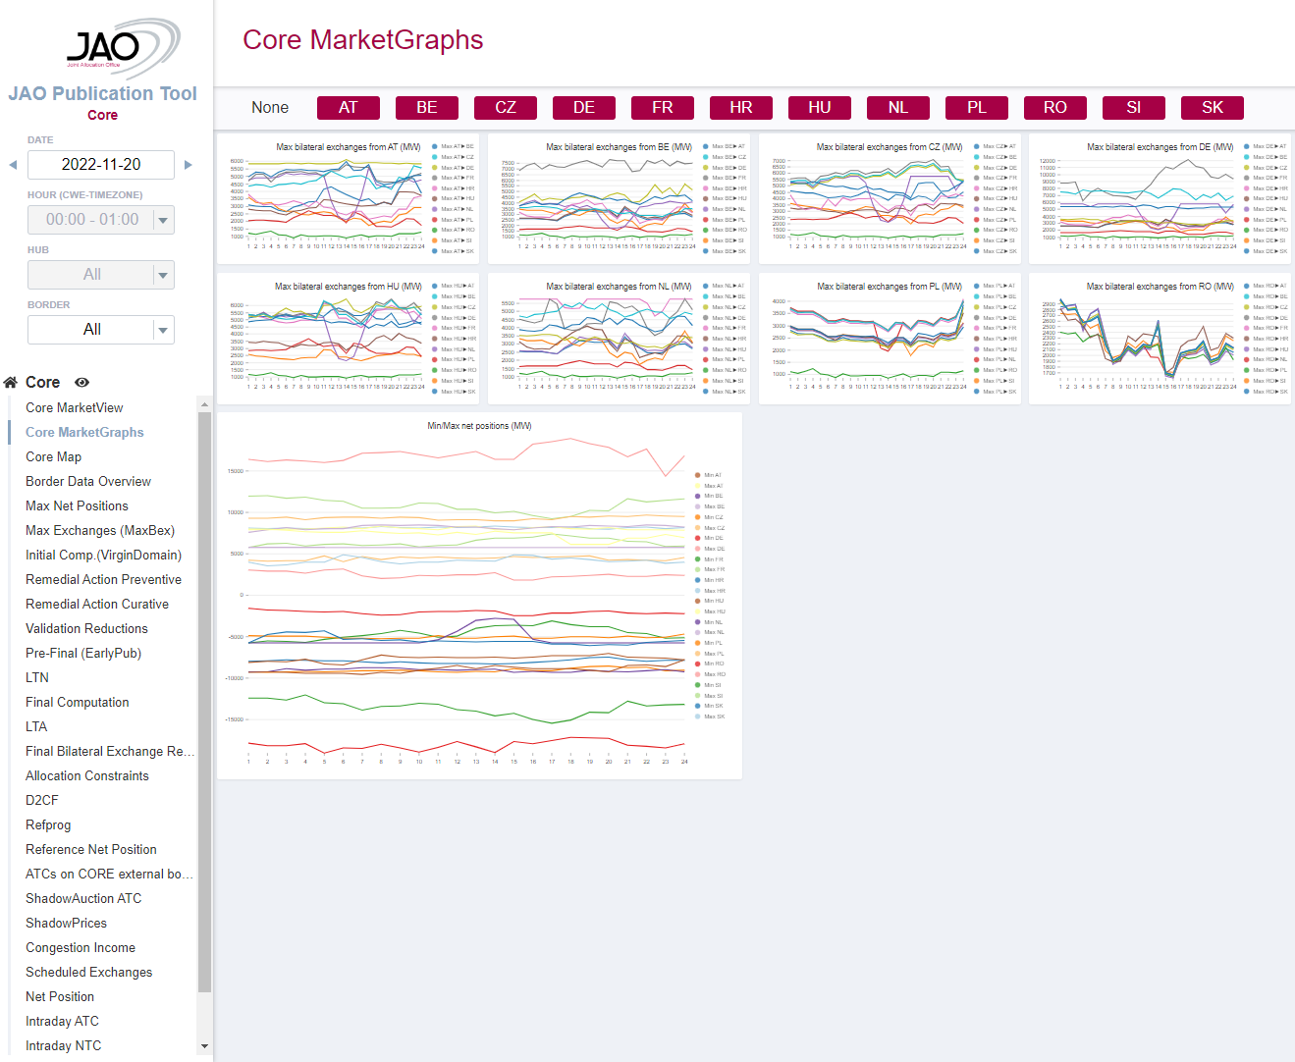
Javno dostupni podaci za Core DA FB MC
Na stranici JAO-a se mogu vidjeti podaci za izračun i dodjelu dan-unaprijed kapaciteta za Core regiju
https://publicationtool.jao.eu/core/
Što je transparentnost veća, to je manja mogućnost za manipulaciju tržištem!

Slide 21
Alati regulatora za nadzor NEMO-a
Određivanje NEMO-a
Namirenje MCO troškova NEMO-u
Uredba Europske unije br. 1227/2011 o cjelovitosti i transparentnosti veleprodajnog tržišta energije (engl. Regulation on wholesale energy market integrity and transparency - REMIT)
Članak 4. stavak 8. Uredbe CACM navodi da država članica u kojoj je određen NEMO osigurava da se određenje opozove ako NEMO prestane ispunjavati preduvjete iz članka 6. i ako se ne uspije ponovno uskladiti s njima u roku od šest mjeseci nakon što ga je tijelo za određivanje izvijestilo o neispunjavanju preduvjeta
Članak 78. Uredbe CACM dopušta da NEMO podmiri MCO troškove od operatora prijenosnih sustava nakon odobrenja regulatorne agencije ili putem drugih mehanizma, samo ako su troškovi razumni i proporcionalni, na temelju nacionalnih sporazuma s regulatornom agencijom
U članku 15. se navodi ako burza osnovano sumnja da bi određena transakcija mogla prekršiti članke 3. ili 5. bez odgađanja obavješćuje nacionalno regulatorno tijelo, te bi trebali uspostaviti i održavati djelotvorne mehanizme i postupke kako bi prepoznale kršenja insajderskog trgovanja i manipulacije tržištem

Slide 22
Zaključci
Uspostava organiziranog dan-unaprijed tržišta je bitna radi povećanja efikasnosti i transparentnosti trgovanja
Glavni preduvjet za povezivanje dan-unaprijed i unutardnevnih tržišta je postojanje burzi električne energije
Povezivanjem tržišta se omogućuje izravan pristup nalozima za trgovanje iz cijele Europe
Pravilno određena cijena na dan-unaprijed tržištu daje adekvatan tržišni signal i ostalim tržištima (dugoročna financijska ili fizička tržišta, tržište za uravnoteženje…)
Uspostava regionalnog izračuna te dodjela dan-unaprijed kapaciteta u sklopu povezivanja tržišta bitno utječe na osiguranje minimalne razine kapaciteta za prekozonsko trgovanje određene prema Uredbi (EU) 2019/943
Razvoj veleprodajnih tržišta u Europi se vrlo brzo razvija te ga je potrebno kontinuirano pratiti

Slide 23
Hvala vam na pozornosti!
Hrvoje Miličić
Hrvatska energetska regulatorna agencija (HERA)
+385 1 6323 758
hmilicic@hera.hr

Slide 24
Korisni linkovi
https://eur-lex.europa.eu/legal-content/HR/TXT/PDF/?uri=CELEX:32015R1222&from=HR https://www.cropex.hr/hr/dokumenti.html
https://www.cropex.hr/hr/dokumenti.html
https://www.nemo-committee.eu/
https://www.entsoe.eu/network_codes/cacm/
https://www.entsoe.eu/network_codes/ccr-regions/
https://ee-public-nc-downloads.azureedge.net/strapi-test-assets/strapi-assets/2022_ENTSO_E_Market_report_Web_836ec0a601.pdf
http://acer.europa.eu/
https://publicationtool.jao.eu/core/

